Slide 1
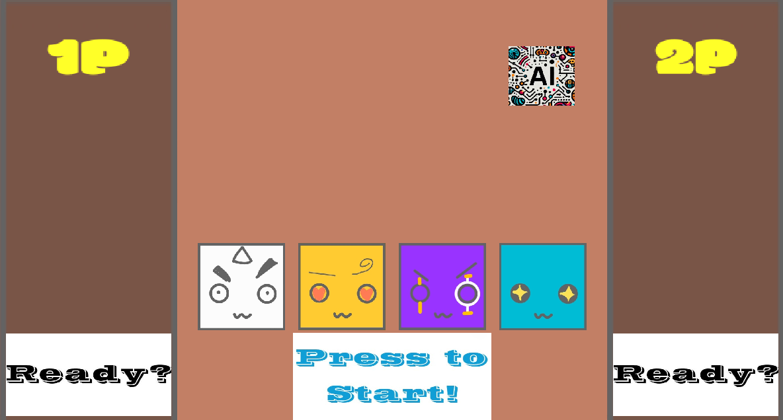
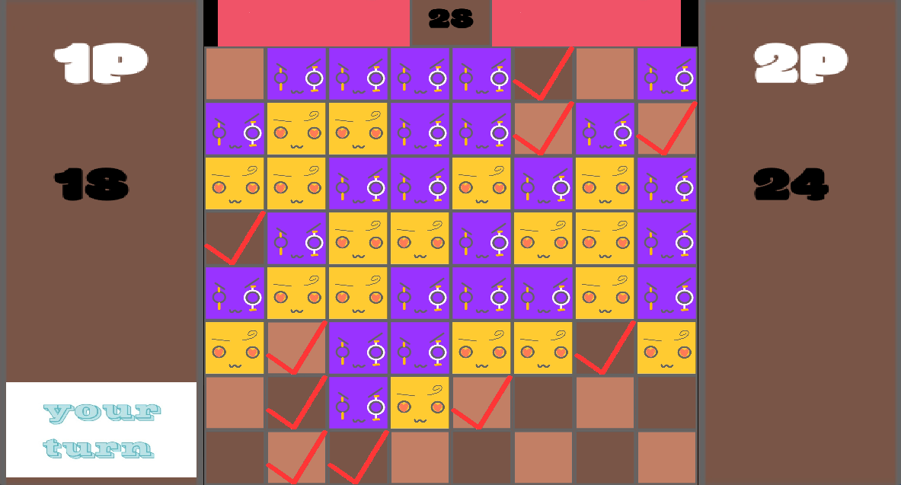
오델로 게임 시뮬레이터
팀명: C4
차동욱, 김범수, 서창우
2024학년도 프로그래밍방법론및실습 팀프로젝트 최종보고서

Slide 2
목차
·최종발표자료
프로젝트 개요
개발 목표 및 평가 항목
주요 알고리즘
시연 영상
개발 목표 달성도 평가
·부록
팀원별 역할분담 및 참여도 평가
프로젝트 수행 일정
소스코드 빌드 환경 및 플랫폼
소스코드 구조
참고문헌

Slide 3
최종발표자료

Slide 4
프로젝트 개요
· 오델로 게임 시뮬레이터는, 두 사용자가 실제 게임판과 말을 준비하지 않고도 프로그램
실행이 가능한 환경에서 오델로 게임을 간편하게 즐길 수 있도록 하는 게임 시뮬레이터의
일종이다.
· 오델로 게임의 룰은 다음과 같다.
- 게임 시작 시, 판 가운데 4칸에 검은색 돌과 흰색 돌을 교차하여 놓는다.
- 돌을 번갈아가며 놓는다. 돌은 자신의 색깔 돌들로 상대방 돌을 감싸 뒤집을 수 있는
곳에만 놓을 수 있다. 자신의 돌들 사이에 상대방 돌들이 가로, 세로, 대각선으로 배치된
모든 경우가 감싸는 경우에 해당한다.
- 돌을 하나 두었거나 상대방 돌이 뒤집히도록 돌을 둘 수 있는 곳이 없으면 차례가
상대방에게 넘어간다.
- 8*8 판(총 64칸)에 돌이 가득 찬 경우, 어느 한쪽의 돌만 남게 된 경우, 양 쪽 모두 돌을
두지 못하고 차례를 넘긴 경우 게임이 종료된다. 게임이 끝났을 때, 게임의 승리자는
자신의 색깔 돌이 판에 더 많이 배치된 플레이어로 결정된다.
- 만약 돌의 개수가 같으면 무승부이다.

Slide 5
프로젝트 개요
· 선택 가능한 게임 모드로는 NORMAL 모드와 SPECIAL 모드 두 가지가 있다. NORMAL
모드를 선택했을 경우, 판에 장애물이 존재하지 않으며 표준 규칙에 의해 플레이어 두 명이
게임을 진행하게 된다.
· SPECIAL 모드의 경우, 두 플레이어는 64개의 칸 중 랜덤하게 지정된 5개의 칸에 각자의
돌을 배치할 수 없다. 이외의 룰은 동일하다.
· 게임을 시작하기 위해, 두 플레이어는 각자 사용할 캐릭터 디자인을 4개 중에서 골라야
한다(중복 불가). 만약 혼자 게임을 진행할 경우, ‘AI’ 버튼을 눌러 다른 플레이어를 대신할
수 있다.
· 게임이 시작되면, 사전에 설정된 모드에 기반하여 두 플레이어는 게임을 진행하게 된다.
각 플레이어에게 주어지는 제한 시간은 30초이며, 이를 초과할 경우 배치 가능한 곳에
랜덤하게 자신의 돌이 배치된다.

Slide 6
프로젝트 개요
· 각 플레이어를 나타내는 ‘1P’ 와 ‘2P’ 아래에는 각자가 취득한 점수(판 상에서 자신의 돌의
개수)가 표시되며, 그 아래에는 플레이어의 차례를 알려주는 ‘your turn’ 이라는 문구가
표시된다.
· 플레이어의 차례가 바뀔 때마다, 돌을 배치할 수 있는 곳들이 판에 붉은색 v표시로
나타난다.
· 게임이 종료되면 더 높은 점수를 취득한 플레이어를 우승자로 선정하여 결과를 화면에
출력한다. 사용자는 다시 게임을 하거나, 시뮬레이터를 종료할 수 있다.

Slide 7
개발 목표 및 평가 항목
프로젝트 개발 목표
모드 및 캐릭터 선택이 가능하도록 인터페이스 구현
표준 룰을 준수하는 정상적인 게임 로직 및 예외 처리
플레이어의 차례와 배치 가능한 곳을 보여주어 원활한 게임 진행을 돕는 그래픽
요소
세부 평가 항목
목표를 달성하기 위한 세부 평가 항목 표를 작성하고 중요도에 따른 우선 순위 부여
평가 항목 | 개발 목표 | 우선 순위
게임 로직 및 예외 처리 | 공식 사이트에 기재된 표준 룰을 따르도록 설계하고, SPECIAL 모드의 경우 돌 배치가 불가능한 칸이 게임 진행을 과도하게 방해하지 않도록 설계해야 한다. 규칙상 불가능한 입력으로 잘못된 돌 배치가 발생하지 않도록 예외 처리를 구현한다. | 1
모드 및 캐릭터 선택 기능 | 선택한 모드 및 캐릭터 정보가 게임 종료까지 정상적으로 유지되도록 구현한다. | 2
게임 진행 보조를 위한 그래픽 요소 | 플레이어들에게 정보를 명확히 제공하도록 큰 글씨와 직관적인 표현법을 이용한다. | 3

Slide 8
주요 알고리즘
게임 시작
판 중앙 4칸에
플레이어들의 돌을
2개씩 교차하여
배치
마우스를 통한 플레이어의
돌 배치 명령
잘못된 입력임을 알림
30초 이내에
돌을
배치했는가?
Yes
메인 화면(프로그램 실행 시 출력되는 화면)으로
복귀
No
턴 변경
타이머를 30초로 초기화
변경된 점수를 화면에 출력
차례를 나타내는 문구의
위치를 변경
돌 배치가 가능한 위치를 알려주는 표시를 갱신
게임 규칙에
부합하는
입력인가?
No
Yes
Yes
상대 플레이어의
돌 색깔 반전 및
현재 플레이어의 점수 상승
사용자가 ‘RESTART’ 버튼을 눌렀는가?
No
No
프로그램 종료
종료 조건을 달성했는가?
Yes
각 플레이어의 점수 출력 및
우승한 플레이어를 알려줌
(창을 닫거나 EXIT 버튼을
누른 경우)

Slide 9
주요 알고리즘
플레이어의 턴 지정 이후
잘못된 입력을 받을 경우 즉시 종료됨
정상적인 입력에 대해,
이중 반복문을 이용하여
맨 끝 돌을 만날 때까지 상대방 돌을 반전시킴
돌 배치 이후 게임 규칙에 따라
돌 사이의 상대방 돌을 반전시킴
4페이지로 사전 정의된 일반 모드
선택 시 실행되어 게임 진행을 처리
malswitch(y, x)
main()
bottondown()
bottondown_page4()
resettimer()
bottondown_page5()
threetozero()
돌 반전 이후 호출되어
판의 상태를 업데이트함
(돌을 둘 수 있는 곳, 플레이어
턴 등)
5페이지로 사전 정의된 특별 모드
선택 시 실행되어 게임 진행을 처리
canplace()
alnum()
두 플레이어의 점수를 확인하고,
만약 서로 턴을 넘겼을 경우 게임을 종료

Slide 10
개발 목표 달성도 평가
개발 목표별 달성도 평가
평가 항목 | 개발 목표 | 우선 순위 | 달성도
게임 로직 및 예외 처리 | 표준 룰을 따르도록 설계하였음 SPECIAL 모드로 게임을 진행했을 때, 랜덤하게 정해진 판의 일부에 돌을 놓을 수 없는 것을 확인함 룰에 어긋나는 돌 배치를 시도할 경우, 에러 메시지가 출력되지만 게임 화면에 출력되지 않으며 터미널 창에만 출력됨 | 1 | 4.5/5
모드 및 캐릭터 선택 기능 | 게임 모드와 플레이어가 지정한 캐릭터가 게임 종료시까지 오류 없이 유지되는 것을 확인함 | 2 | 5/5
게임 진행 보조를 위한 그래픽 요소 | 큰 글씨 위주로 그래픽 요소를 구성하였으나 배경 이미지나 판의 디테일까지 다듬지는 못했음 | 3 | 3.5/5

Slide 11
부록

Slide 12
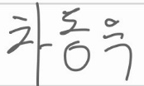
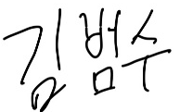
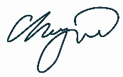
팀원별 역할분담 및 참여도 평가
팀원별 역할분담
팀원별 참여도 평가
팀원 | 역할
차동욱 | 코드 구조 설계 및 최초 구현, 코드 수정에 대한 피드백, 코드 주석 작성
김범수 | 코드 및 발표 자료 검토
서창우 | 코드 구조 수정, 이미지 소스 제공, 발표자료 작성
팀원 | 참여율 [%] | 서명*
차동욱 | 60
김범수 | 5
서창우 | 35
* 프로젝트 기간 동안 이루어진 참여도를 팀원 간 합의하에 객관적으로 평가하였으며 해당 참여율 분배에 동의합니다.

Slide 13
프로젝트 수행 일정
프로젝트 세부 수행 일정
세부 개발 내용 | 담당자 | 개발 기간 |  |  |  |  |  |  |  | 비고
 |  | 11월 |  |  |  | 12월
 |  | 1주 | 2주 | 3주 | 4주 | 1주 | 2주 | 3주 | 4주
게임 화면별 코드 작성 | 차동욱 |  |  |  |  |  |  |  |  | 1)
코드 디버깅 및 수정 | 차동욱,서창우 |  |  |  |  |  |  |  |  | 2)
그래픽 리소스 제작 | 서창우
발표자료 제작 | 서창우
1) 전역 변수, 메인 함수, page 1 ~ 6 코드 및 헤더 파일 작성 및 세부 기능 구현
2) 코드 실행 구조 수정(차동욱, 서창우), 주석 폰트 깨짐 현상 수정(차동욱)

Slide 14
소스코드 빌드 환경 및 플랫폼
프로젝트 개발 환경
빌드 방법
항목 | 사양 (예시)
운영 체제 | Windows 11
개발 언어 | C
컴파일러 | 비주얼 스튜디오 2022 컴파일러(VC++)
사용 라이브러리 | SDL version 2.0, SDL_image version 2.0, SDL_ttf version 2.0
1. 비주얼 스튜디오 2022 다운로드 후, 개발 툴 선택 창에서 ‘C++를 사용한 데스크톱 개발‘ 선택 2. 비주얼 스튜디오 2022를 실행시키고, ‘로컬 폴더 열기’를 선택하여 프로젝트 폴더를 열고 확장자가 .sln인 솔루션 파일을 더블 클릭 3. Ctrl + Shift + B로 빌드 후 Ctrl + F5로 프로그램 실행

Slide 15
소스코드 구조
소스코드 트리 구조
폴더 / 파일 |  | 설명
x64/Debug |  | 컴파일 이후 실행 파일이 저장될 폴더
src | maind.c | 메인 루프를 구현한 파일
 | all_var.c | SDL 라이브러리 이용을 위한 변수 일부가 선언되고 초기화 함수를 구현해 놓은 파일
 | all_var.h | 프로그램 전체에 걸쳐 쓰일 모든 전역 변수가 담긴 헤더 파일
 | page1.c | 프로그램 실행 시 출력되는 초기 화면을 구현한 파일
 | page1.h | page1.c에 대한 헤더 파일
 | page2.c | 모드 선택 창을 구현한 파일
 | page2.h | page2.c에 대한 헤더 파일
 | page3.c | 게임 시작 전 플레이어가 캐릭터를 선택하는 대기 공간을 구현한 파일
 | page3.h | page3.c에 대한 헤더 파일
 | page4.c | 일반 모드로 실행했을 경우의 게임 화면을 구현한 파일
 | page4.h | page4.c에 대한 헤더 파일
 | page5.c | 특별 모드로 실행했을 경우의 게임 화면을 구현한 파일
 | page5.h | page5.c에 대한 헤더 파일
 | page6.c | 게임 종료 후 결과를 출력하는 기능을 구현한 파일
 | page6.h | page6.c에 대한 헤더 파일

Slide 16
참고문헌

Slide 17
참고문헌
[1] OFFICIAL RULES FOR THE GAME OTHELLO, [Available Online] https://www.worldothello.org/about/about-othello/othello-rules/official-rules/english
, (Accessed 2024-12-14)
[2] Reversi, [Available Online], https://en.wikipedia.org/wiki/Reversi , (Accessed 2024-12-14)
[3] (오픈 소스 이미지), [Available Online],
https://kr.misumi-ec.com/tech-info/categories/technical_data/td03/a0020.html
, (Accessed 2024-12-15)

